Slide 1

Pyhittäjä Arseni Konevitsalainen

Slide 2
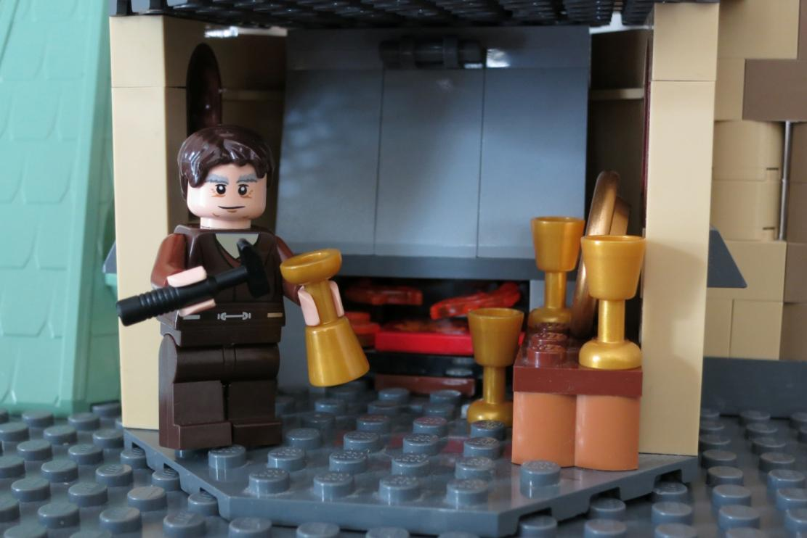
Pyhittäjä Arseni Konevitsalainen syntyi Novgorodin lähistöllä ja sai hyvän kristillisen kasvatuksen. Ammatiltaan hän oli vaskiseppä.

Slide 3
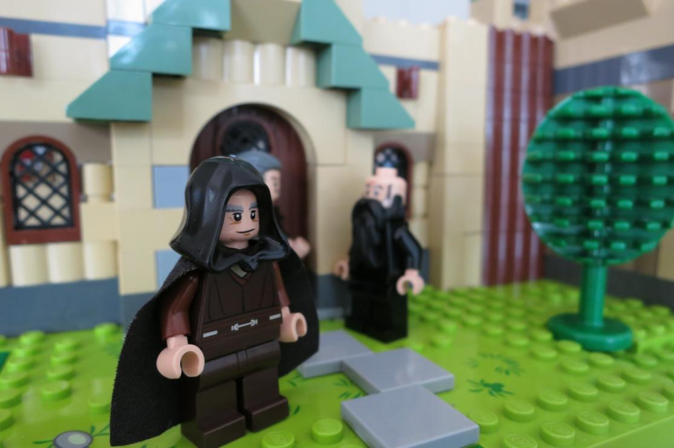
Jo nuorena Arseni alkoi tuntea vetoa luostarielämää kohtaan. Hän meni noviisiksi läheiseen luostariin ja hänet vihittiin munkiksi vuonna 1373.

Slide 4
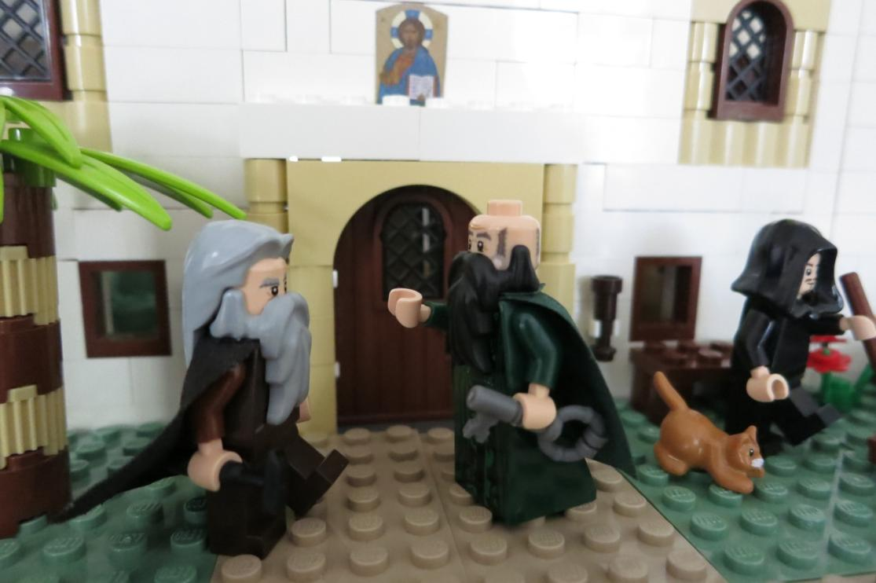
Kilvoiteltuaan luostarissa 11 vuotta, hän päätti matkustaa Kreikkaan Athosvuorelle, idän kuuluisimpaan luostariin. Perille päästyään hänet otettiin luostarin veljestön jäseneksi ja kuuliaisuustehtäväkseen hän sai suorittaa tuttuja vaskisepän töitä.

Slide 5
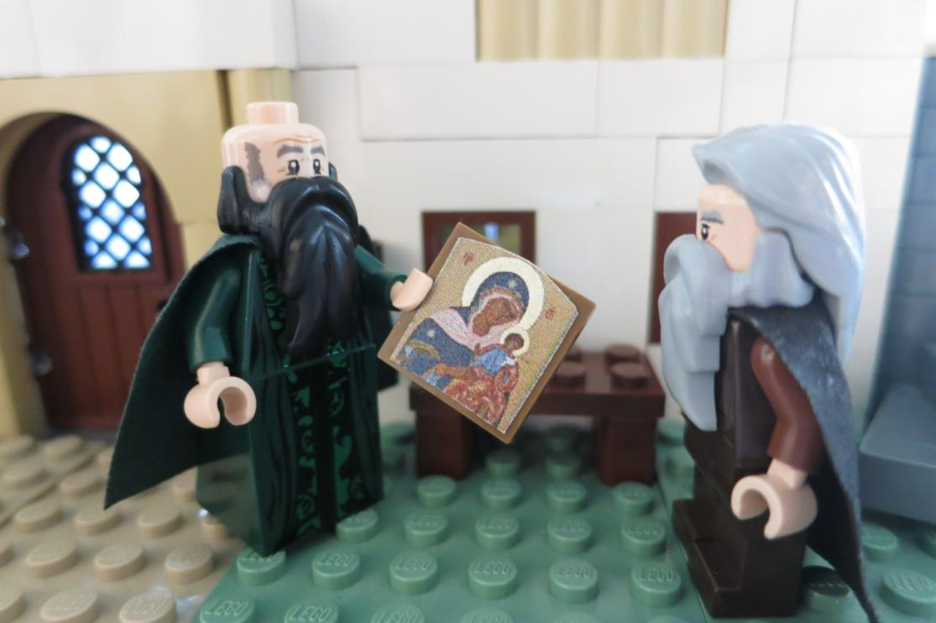
Kilvoiteltuaan Athoksella kolme vuotta, hän päätti palata Pohjoiseen perustaakseen sinne uuden luostarin. Luostarin igumeni lahjoitti hänelle Jumalan äidin ikonin, siunasi Arsenin matkalle ja sanoi: ”Herra on sinun kauttasi rakentava luostarin pohjoiseen maahan”

Slide 6
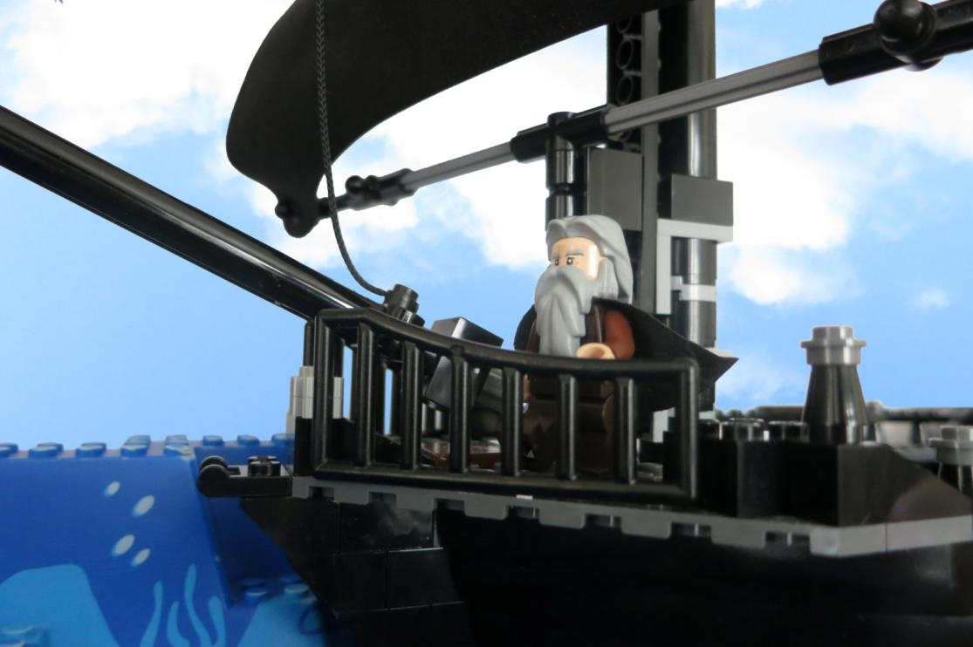
Athokselta saamansa ikoni mukanaan pyhittäjä Arseni matkusti takaisin Novgorodiin vuonna 1393 ja sieltä Olhava-jokea pitkin Laatokalle.

Slide 7
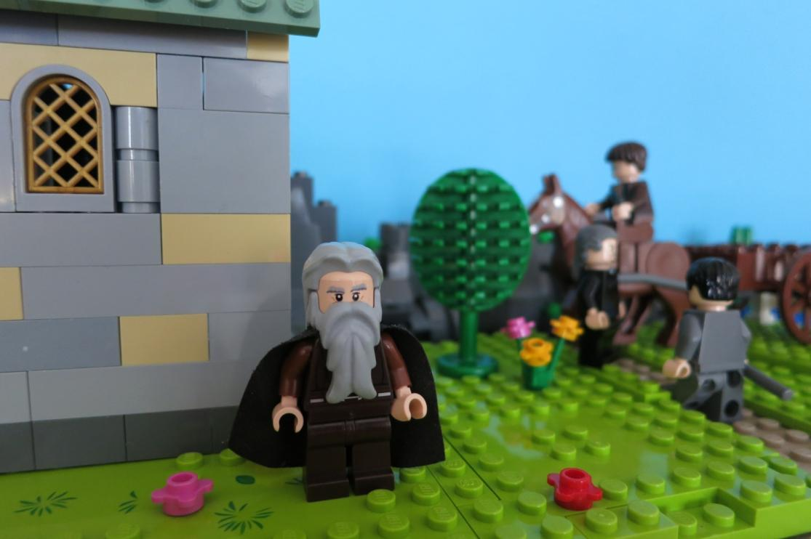
Laatokalla hän asettui Valamon saaressa olevaan Valamon luostariin.

Slide 8
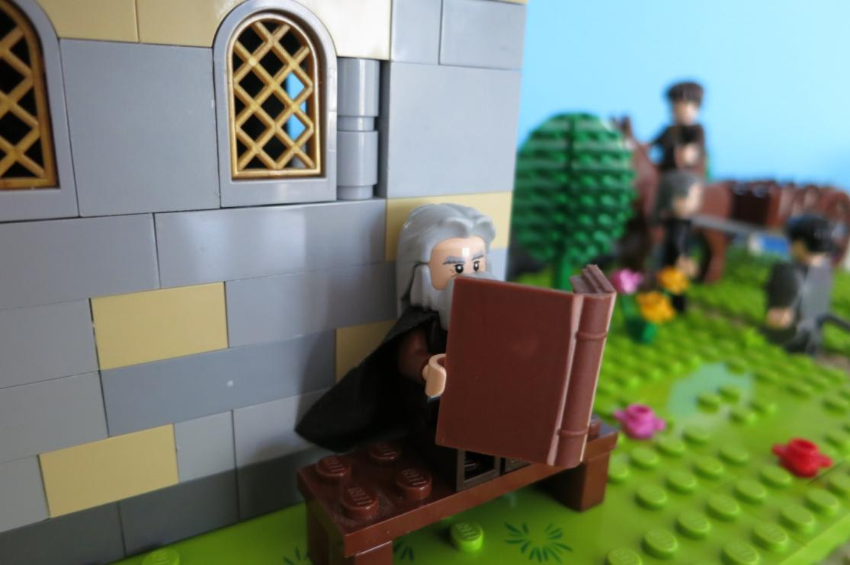
Arseni huomasi Valamon olevan kukoistava luostari ja niinpä hän päätti lähteä etsimään yksinäisempää paikkaa kilvoitteluun.

Slide 9
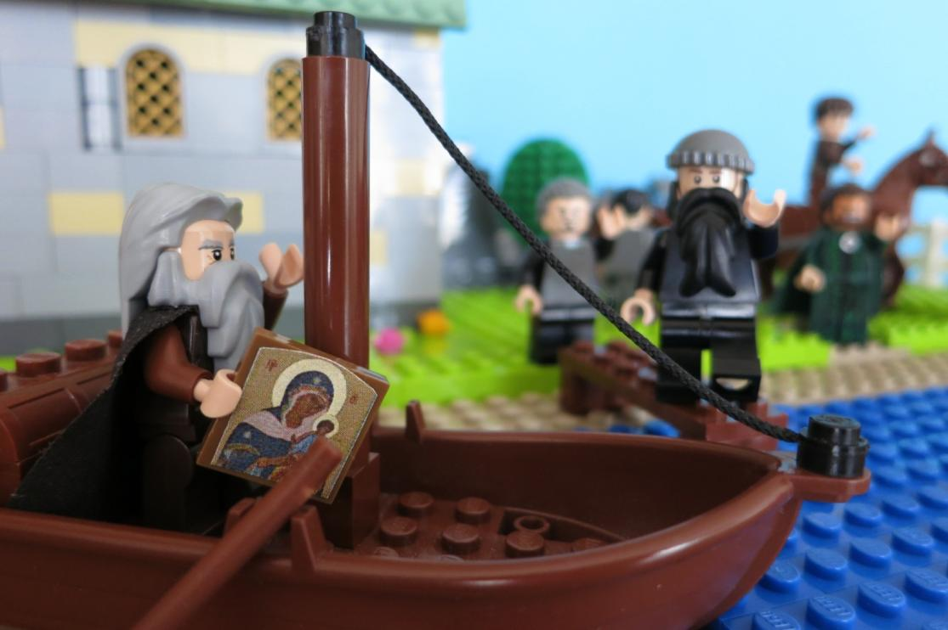
Arseni suuntasi purtensa Laatokalle.

Slide 10
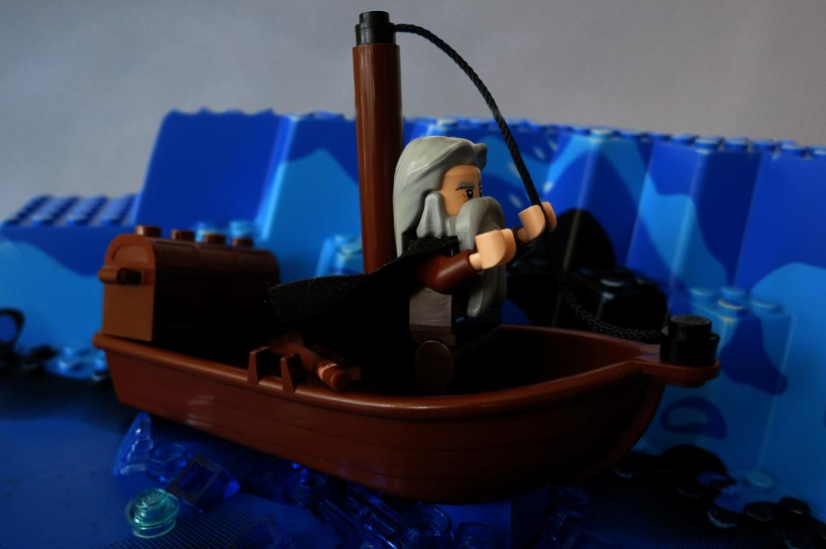
Laatokan suurella järvellä nousi myrsky, jonka vuoksi Arsenin piti odottaa jonkin aikaa Vuoksen suulla.

Slide 11
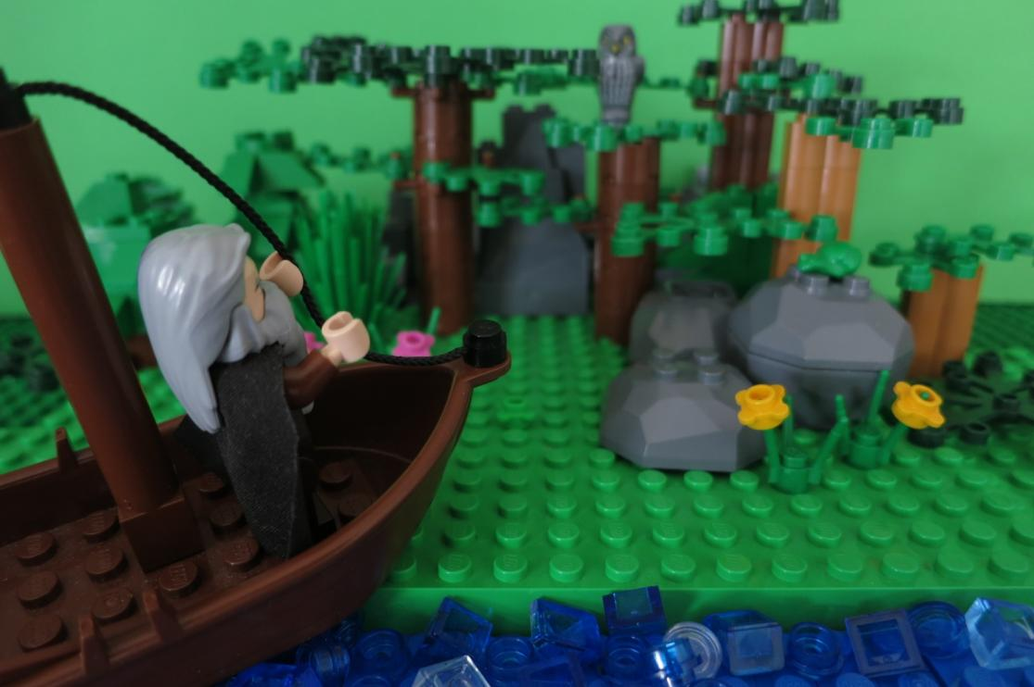
Tuulten tauottua hän lähti järvelle, mutta myrskypä nousi uudestaan ja heitti Arsenin veneineen eräälle saarelle.

Slide 12
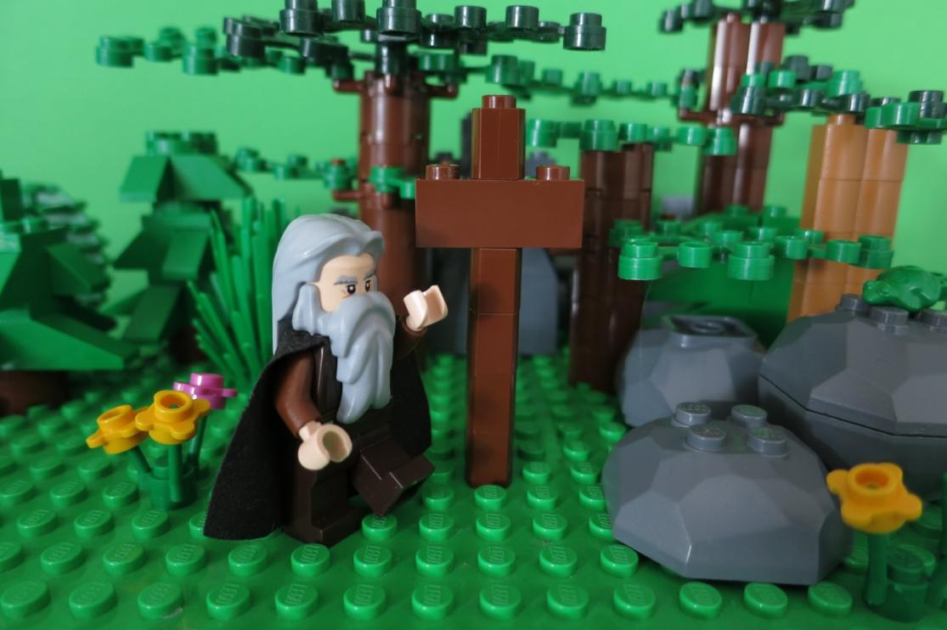
Pelastuttuaan myrskystä Arseni pystytti saarelle ristin ja piti sinne päätymistään Jumalan johdatuksena.

Slide 13
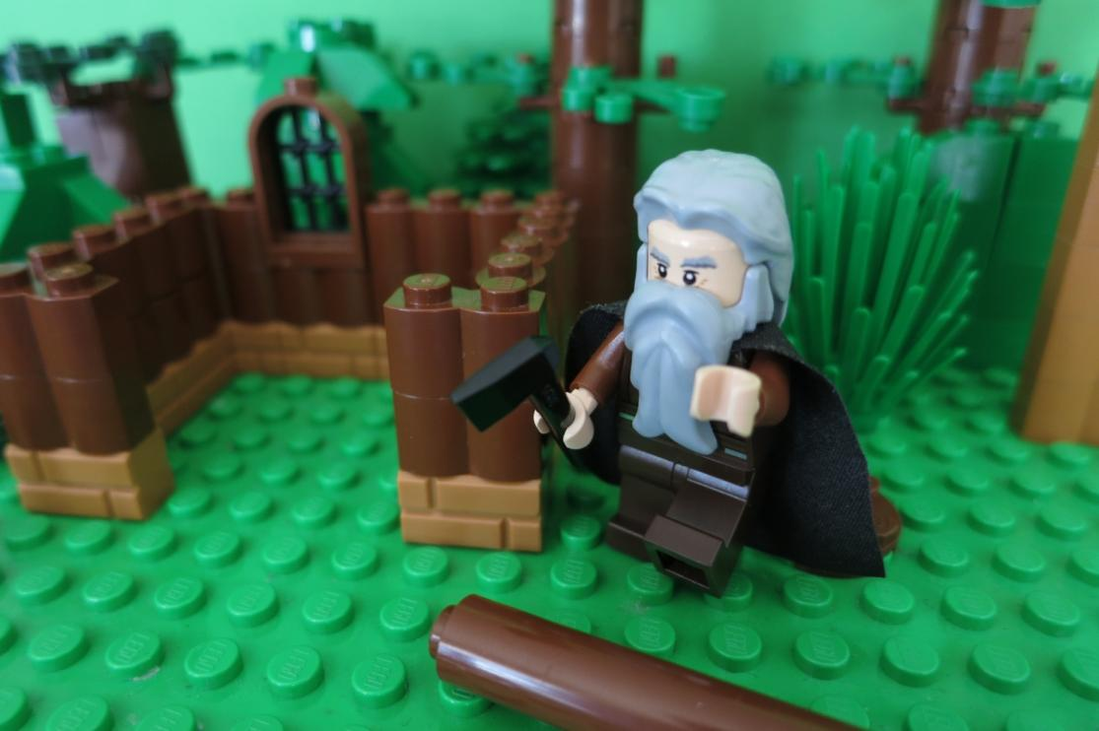
Arseni ryhtyi rakentamaan itselleen keljaa asuinpaikakseen ja aloitti kilvoittelun saarella.

Slide 14
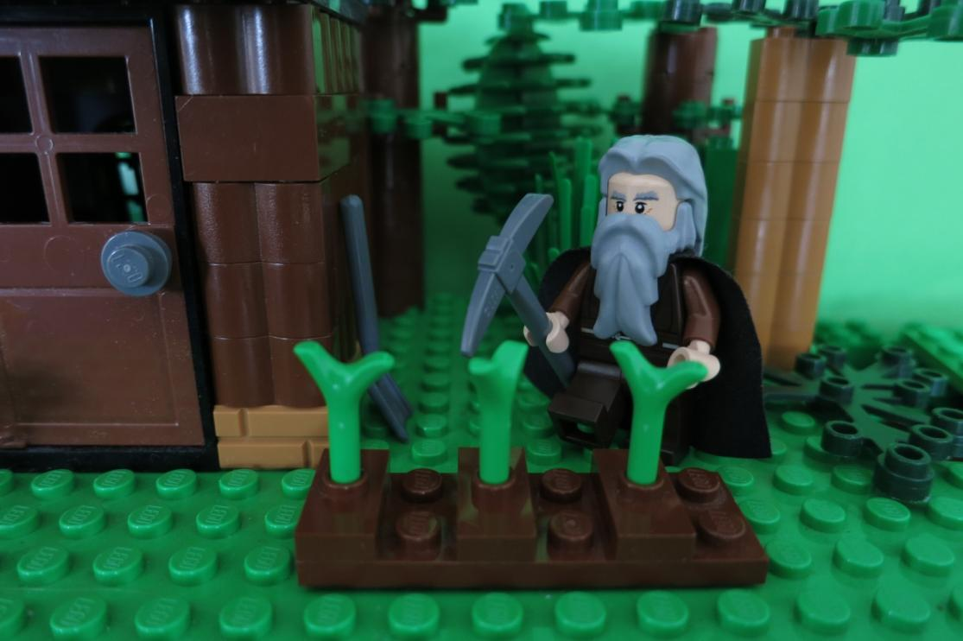
Aluksi elämä oli vaikeaa ja raskasta, mutta vähitellen Arseni voitti vaikeutensa. Hän halusi Jumalan avulla suorittaa sen tehtävän, jonka hän oli Athoksella luvannut.

Slide 15
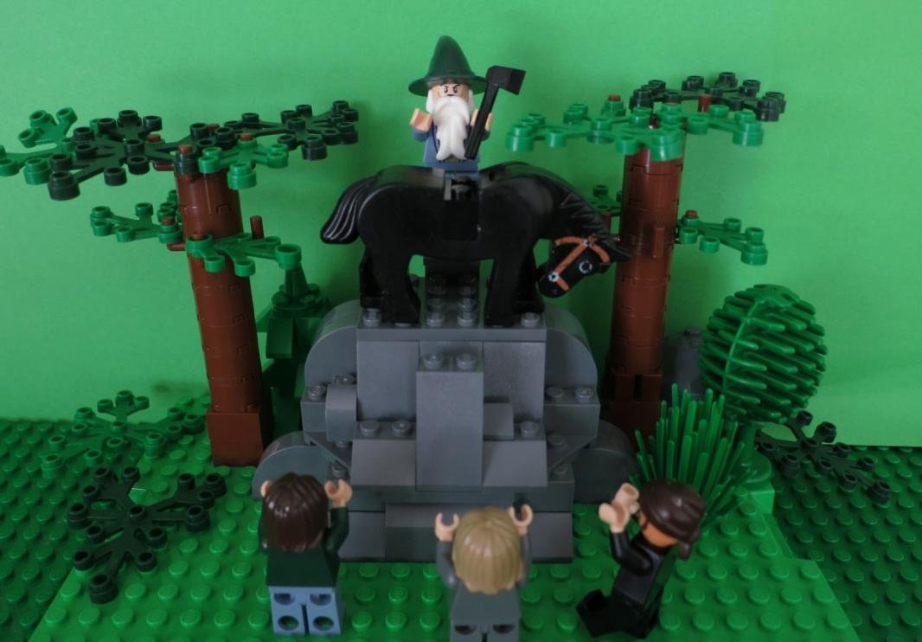
Saari, jolla Arseni asui, oli vanha pakanallinen uhripaikka. Karjalaisilla oli tapana uhrata joka vuosi hevonen erään suuren kiven päällä saadakseen karjalleen hyvinvointia ja siitä syystä kiveä kutsuttiin hevoskiveksi tai konikiveksi. Sen venäjänkielisestä nimestä tulee saaren nimi Konevitsa.

Slide 16
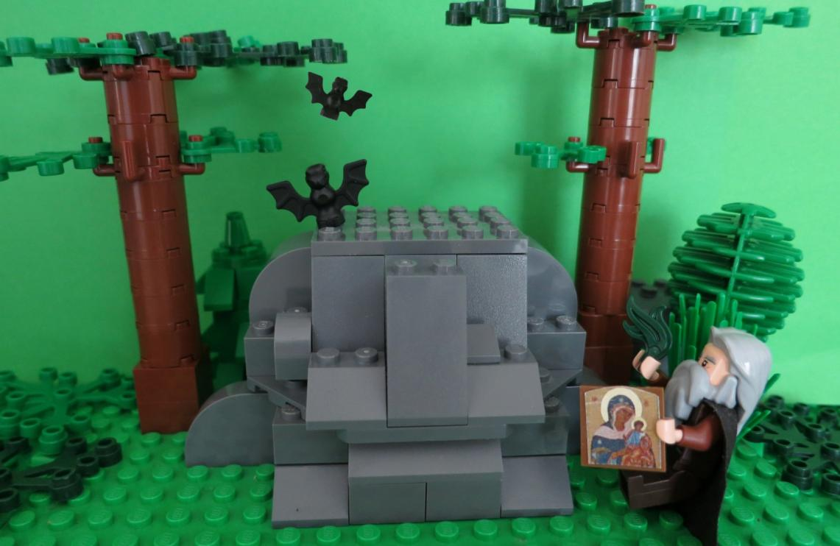
Kerrotaan, että kun Arseni saapui kiven luo kantaen Jumalanäidin ikonia ja vihmoen pyhitettyä vettä, lensivät pahat henget mustina korppeina kivestä pois.

Slide 17
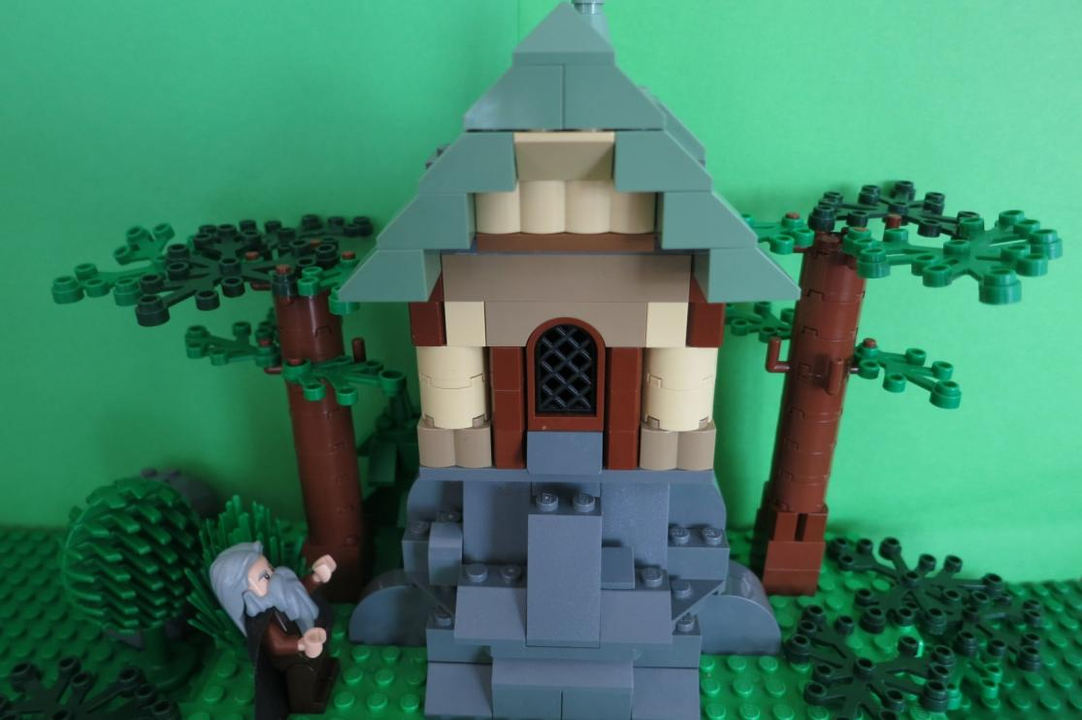
Arsenin toimesta uhraaminen lopetettiin ja kiven päälle rakennettiin pieni rukoushuone.

Slide 18
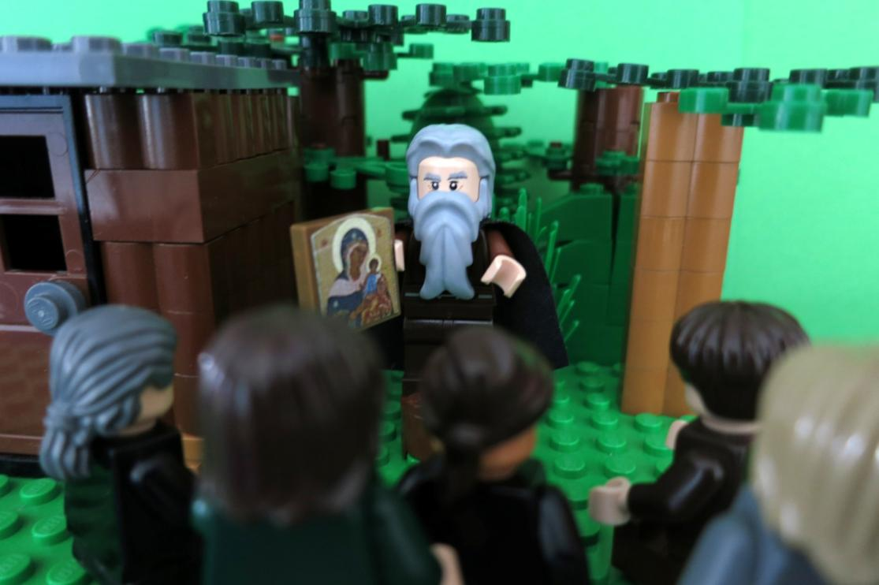
Arseni eli viisi vuotta erakkona omassa keljassaan. Vähitellen ihmiset alkoivat kuunnella Arsenin sanomaa ja pyhittäjä alkoi saada oppilaita.

Slide 19
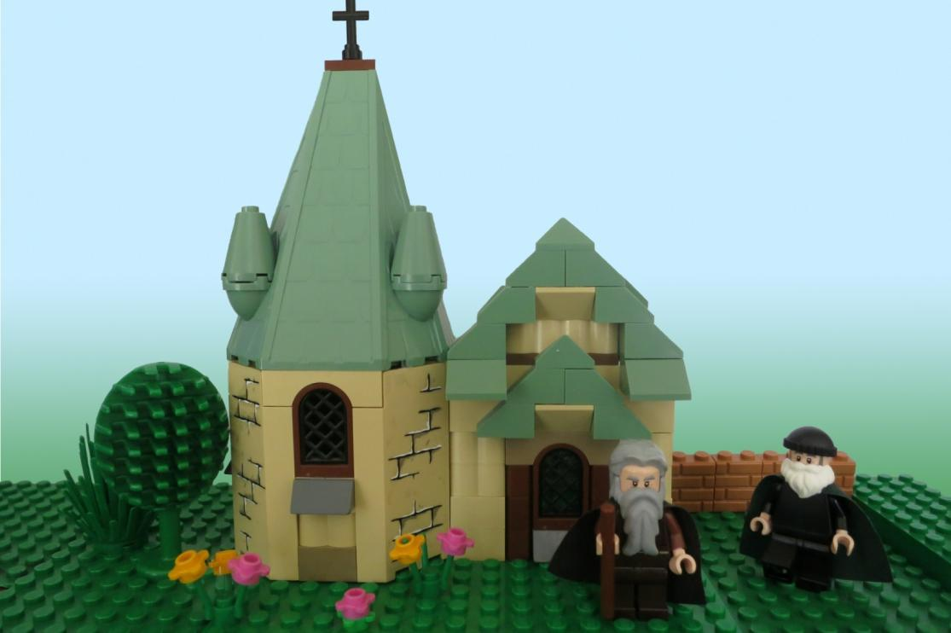
Oppilaiden lisääntyessä hän muutti erakkomajansa luostariksi ja rakensi kirkon pyhittäen sen Neitsyt Marian syntymän muistolle. Luostarissa otettiin käyttöön Athosvuoren luostarin käyttäytymissäännöt.

Slide 20
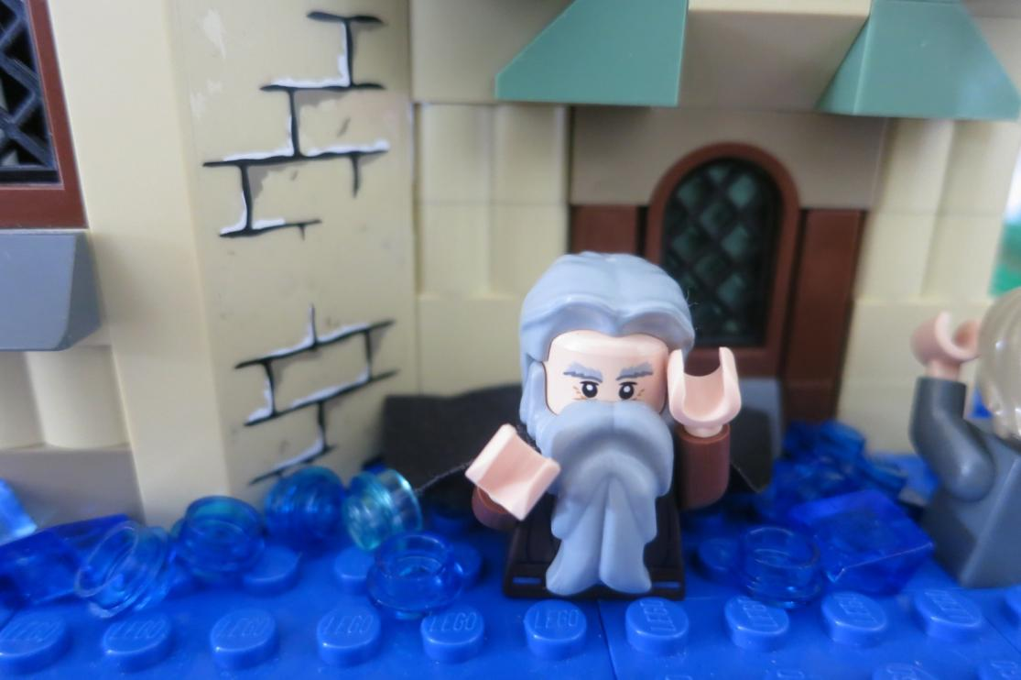
Laatokan suurten tulvien vuoksi luostarin rakennukset piti myöhemmin, vuonna 1421, siirtää ylemmäksi saarelle, niiden nykyisille paikoille.

Slide 21
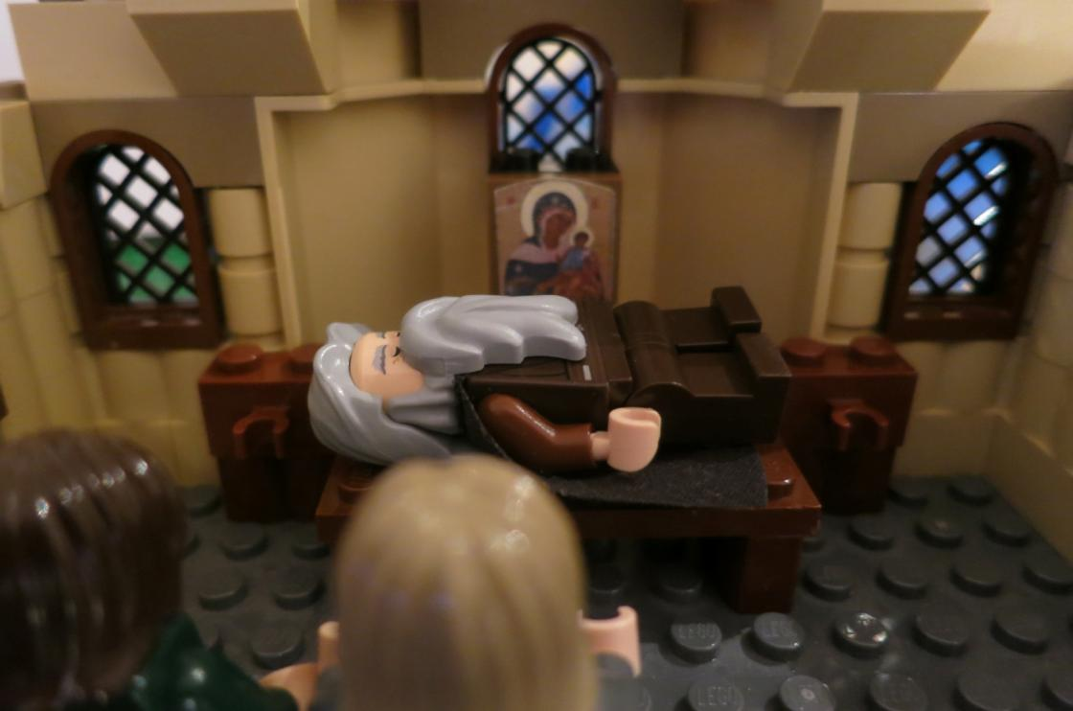
Pyhittäjä Arseni kuoli 12. kesäkuuta vuonna 1447. Hänen pyhät jäännöksensä haudattiin kirkon etuosaan, johon myöhemmin rakennettiin sivualttari.

Slide 22
Suomen ortodoksinen kirkko kunnioittaa Arseni Konevitsalaista yhtenä Karjalan valistajista ja pyhänä, muistopäivä on kesäkuun 12. päivä.

